Slide 1
TRƯỜNG ĐẠI HỌC KHOA HỌC HUẾ KHOA CÔNG NGHỆ THÔNG TIN
BÀI BÁO CÁO DỰ ÁN
Học phần: LẬP TRÌNH ỨNG DỤNG CHO CÁC THIẾT BỊ DI ĐỘNG
Thành viên nhóm 12:
Huỳnh Thiên Hoàng
Lê ngọc thắng
Hồ Quan Huy
Nguyễn Ngọc Chiến
Nội dung:
Giới thiệu tổng quan về lập trình Android.
Hướng dẫn cài đặt engine cocos 2d-x
Một số hình ảnh đề mô game.

Slide 2
1. Giới thiệu tổng quan về Android.
Hệ điều hành Android là gì?
Android là một hệ điều hành có mã nguồn mở dựa trên nền tảng Linux được thiết kế dành riêng cho các thiết bị di động có màn hình cảm ứng như điện thoại thông minh và máy tính bảng. Ban đầu, hệ điều này này được phát triển bởi công ty Android, với sự hỗ trợ tài chính từ Google, sau đó chính Google đã mua lại công ty này và tiếp tục phát triển Android trở thành một nền tảng hiệu quả hơn.
Android chính thức xuất hiện trên thị trường lần đầu tiên vào ngày 22 tháng 10 năm 2008 với sự ra mắt của chiếc điện thoại HTC Dream.

Slide 3
Lý do chọn đề tài
Hiện nay việc lập trình Game trên Android được ứng dụng nhiều và rất phổ biến trên điện thoại để đáp ứng nhu cầu giải trí của con người. Với mục đích giải trí và việc học tập môn học lập trình ứng dụng Android nhóm em đã lựa chọn đề tài “Xây dựng ứng dụng game” để có thể hiểu thêm và nâng cao khả năng lập trình Android của mình
Mục tiêu đề tài
Hiểu được những Control cơ bản của android, có thể lập trình được những ứng dụng đơn giản trên Android.

Slide 4
2. Hướng dẫn cài đặt Engine Cocos2d - x V3.0
Bước 1: Cài đặt JDK, Python như là soft thông thường
JDK: Cài như soft, nó sẽ tự tạo ra 1 biến trong System Environment, JAVA_HOME = D:\Program Files\Java\jdk1.7.0_51 Nếu chẳng may xóa mất, bạn phải add lại bằng tay JDK 7, 8 đều OK. Ko nên xài JDK 6
Cài Python 2.7.5 như 1 Soft thông thường, nó sẽ cài vào D:\Python27 hoặc C:\Python27.

Slide 5
Bước 2: Cài NDK, ADT, ANT, Cocos2d-x V3.0 Final - V3.x
NDK, ADT, ANT, Cocos2d-x V3.0 - 3.x thì chỉ việc giải nén vào trong thư mục như thế này + ANT: Q:Android/ANT + SDK: Q:Android/SDK + NDK: Q:Android/NDK + Cocos2dx3 : Q:Android/Cocos2dx3 + Với Android Studio, bạn cài như soft bình thường, rồi tìm đường dẫn của SDK nhé.

Slide 6
Chạy file SDK.exe trong Q:\ANDROID\SDK, để cài đặt các bộ SDK của Android lên máy, chú ý là phải cài bản Android 2.3.3 - API 10 là bắt buộc nhé, còn đâu cài thêm bao nhiêu tùy bạn. Trên máy 64 bít buộc phải chạy Eclipse để chạy SDK Manager nha
Lưu ý là khi bạn giải nén ra thư mục, tên nó sẽ dài loằng ngoằng, bạn nên đặt gọn lại như trên để dễ quản lý.

Slide 7
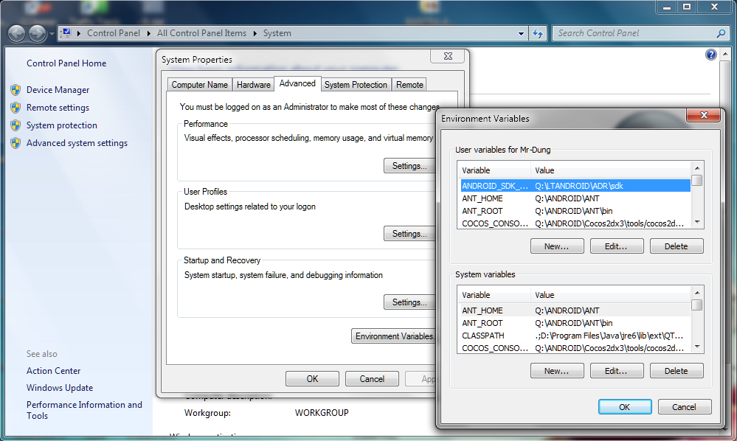
Bước 3: Thiết lập System Varialbe, RẤT QUAN TRỌNG
Chuột phải Mycomputer/Properties/Advanced System setting/Environment Variables, ta có bảng nhỏ sau

Slide 8
Bạn để ý ở bảng Environment Variables có 2 ô, ô trên dành cho User đang dùng máy, và ô dưới là của System
Bạn lần lượt thêm vào các biến môi trường sau. Trong này mình có 2 ổ đĩa là D (ổ win) và Q ( chứa data) bạn cần chú ý để thay thế tên ổ đĩa tương ứng trên máy mình.
Ở phần User, thêm vào các biến sau , Click vào nút New bên trên
ANDROID_SDK_ROOT = Q:\ANDROID\SDK\sdk COCOS_CONSOLE_ROOT = Q:\ANDROID\Cocos2dx3\tools\cocos2d-console\bin; Path = Q:\android\cocos2dx3\tools\cocos2d-console\bin;
Lưu ý: COCOS_CONSOLE_ROOT , Path sẽ được tạo ra khi bạn chạy setup.py ( Bước 6)

Slide 9
Ở phần System, thêm vào các biến sau. Click vào nút New bên dưới ANT_HOME = Q:\ANDROID\ANT ANT_ROOT = Q:\ANDROID\ANT\bin NDK_ROOT = Q:\ANDROID\NDK Path=D:\Python27;D:\Python27\Python.exe;Q:\ANDROID\SDK\sdk\platform tools;%path%;%ANT_HOME%/bin; Bổ sung thêm biến này nhé (mới phát hiện) CLASSPATH = .;D:\Program Files\Java\jre6\lib\ext\QTJava.zip. ( có thể là JRE7, hoặc JRE8 tùy bản cài, có dấu "phẩy và chấm phẩy" ở đầu path nhé) Với JDK 6 khi cài vào sẽ tự có, còn đối với các bạn cài JDK 7, 8 lần đầu thì phải thêm biến CLASSPATH này vào mới Build Android được.

Slide 10
Lưu ý: Các biến Path, JAVA_HOME, thường là đã có sẵn, bạn chỉ việc bổ sung thêm vào biến Path đoạn trên cho phù hợp.
Các giá trị của biến môi trường trên, không được có khoảng trắng ở đầu hoặc cuối, sẽ báo lỗi khi biên dịch
Bước 4: Test lại lần nữa Chạy cmd, gõ vào lệnh
>java Nếu 1 đống sổ ra => JDK OK >ant –v 1 đống sổ ra => ANT OK >adb 1 đống => SDK OK >python hiện phiên bản => Python OK

Slide 11
Bước 5: Cài đặt Visual Studio 2012 và Visual Assist X 10.8 (KHUYÊN DÙNG)
Cài và crack bình thường theo hướng dẫn trên mạng nhé các bạn nhé, cái này phục vụ cho việc code trên window, ai dùng Eclipse cũng ko sao, nhưng nghe nói là sắp tới ít hỗ trợ Eclipse, do Eclipse có lỗi quản lý gì đó.
Để build trên window, bạn buộc phải cài VS 2012 nhé ( bản 2013 hơi khó cài với máy nào chưa có EXplorer 10 - hay 11 nhỉ, ko nhớ nữa). Khuyên dùng VS2012 Pro trở lên, mình xài Ultimate. Nhiều người xài VS 2013 cũng OK nhé

Slide 12
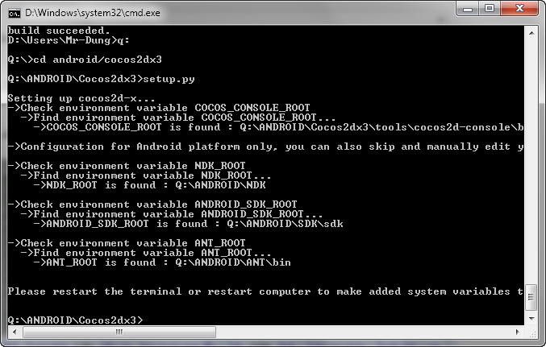
nếu hiện bảng này thì thành công
Bước 6: Chạy thử Dùng CMD của Window D>q: Q>cd android/cocos2dx3 Q/android/cocos2dx>setup.py

Slide 13
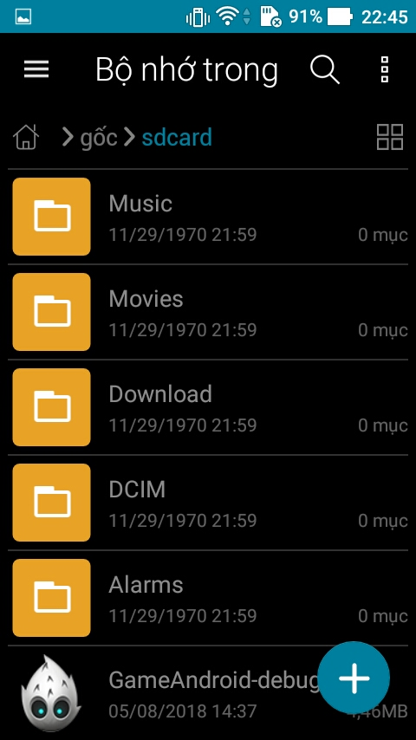
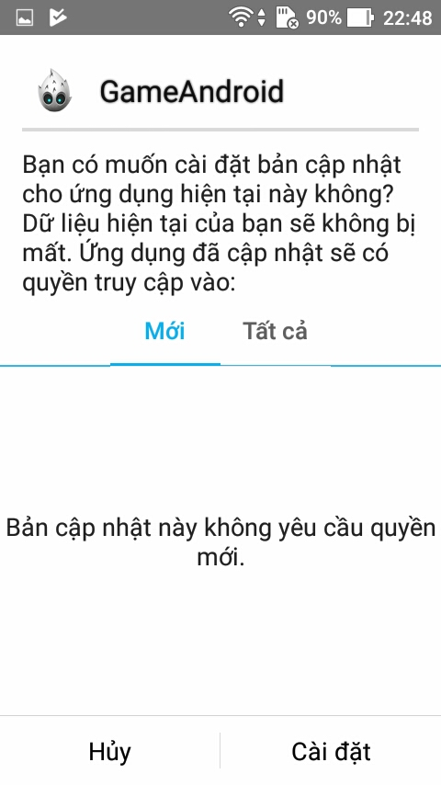
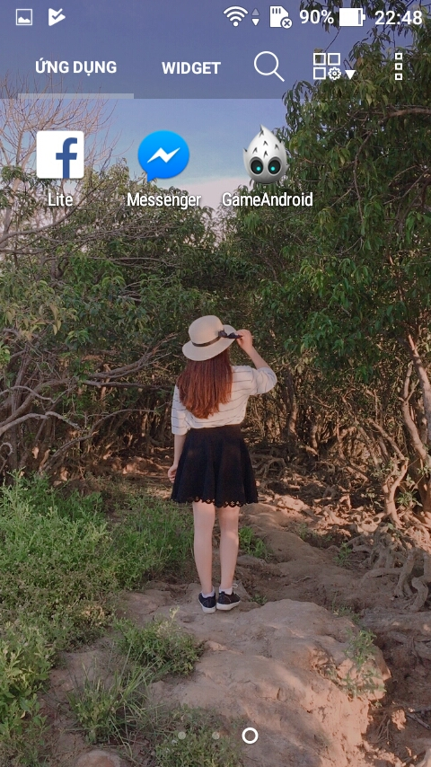
3. Một số hình ảnh demo game.
cài đặt ứng dụng trên Điện thoại.
Nơi lưu trữ file apk
Tiến hành cài file apk
Biểu tượng file apk sau khi cài

Slide 14
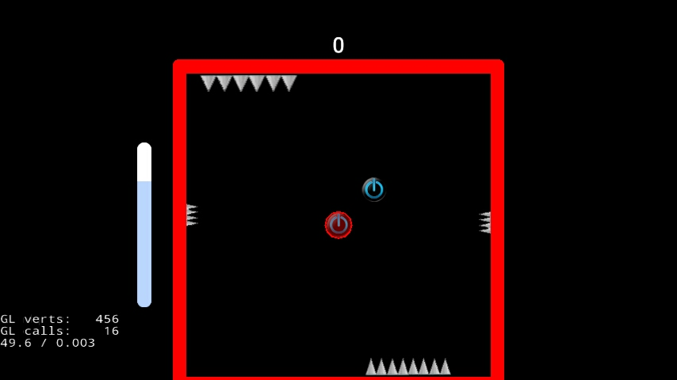
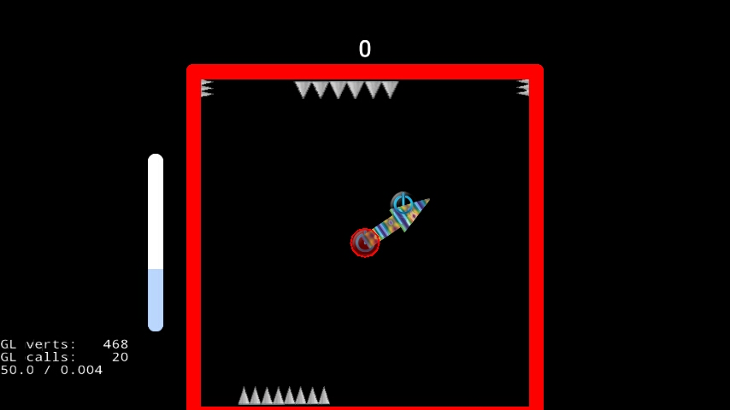
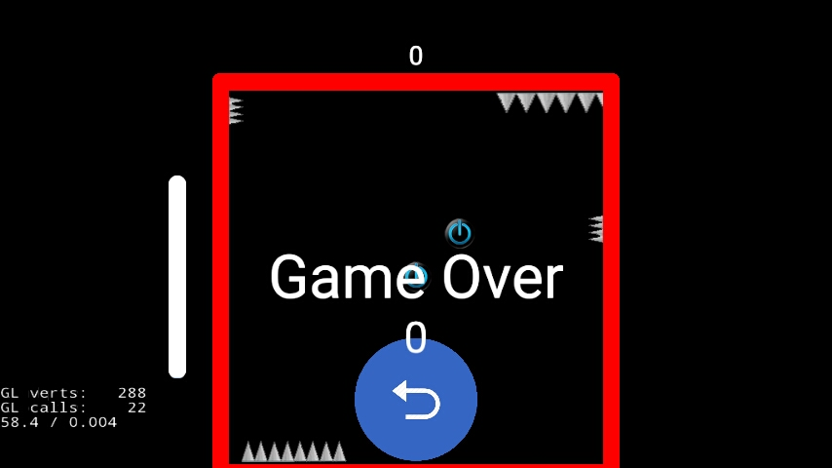
Giao diện ứng dụng khi đã cài ứng dụng
Bắt đầu trò chơi
Dùng con trỏ để định hướng
Kết thúc trò chơi

Slide 15
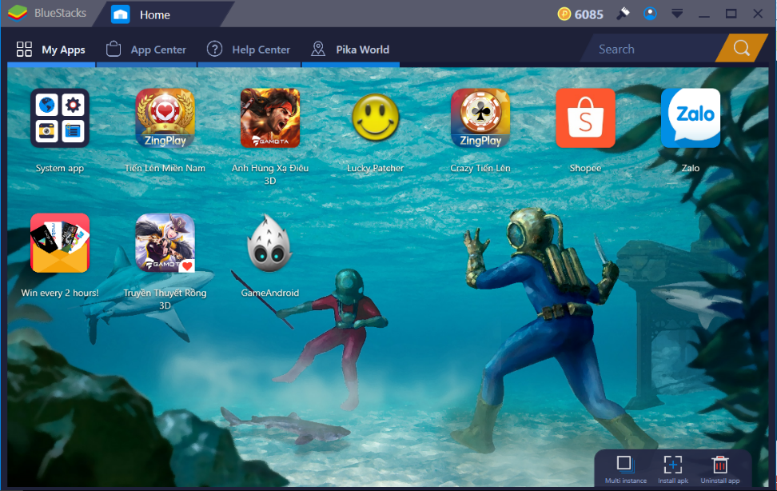
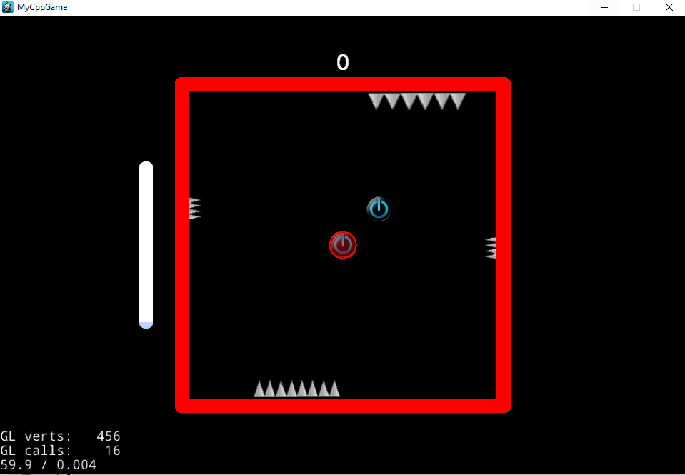
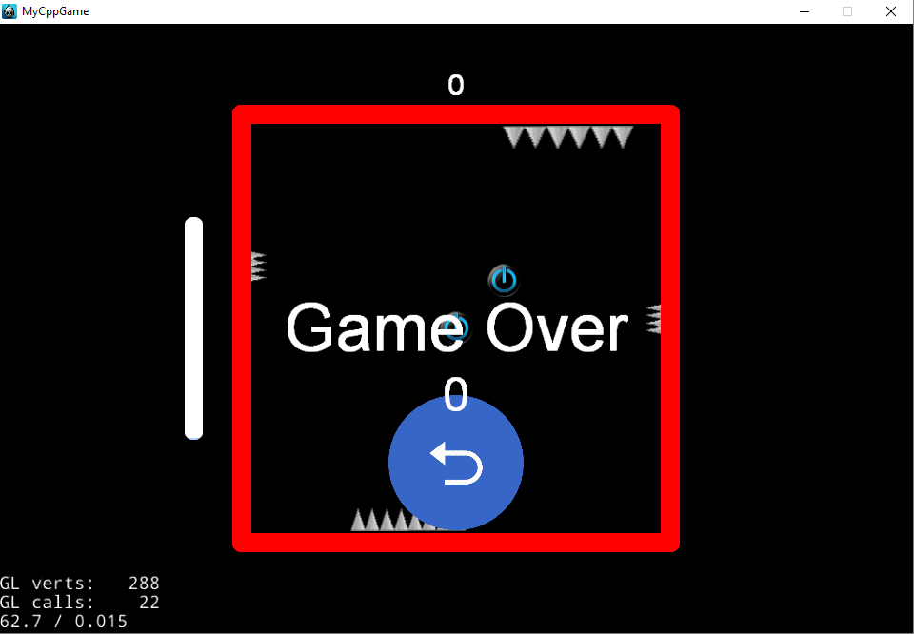
Cài ứng dụng trên giả lập
File apk sau khi được cài
Bắt đầu trò chơi
Kết thúc trò chơi

